Slide 1
КЕЙСЫ
E-COMMERCE

Slide 2
#1
ЧТО БЫЛО СДЕЛАНО:
Настройка оплаты на сайте;
Корректная настройка и использование продуктовых фидов;
Использование динамических креативов;
SPORTMASTER
магазин товаров для спорта и активного отдыха
ЦЕЛИ:
увеличить количество продаж
KPI:
Удержание доли рекламных расходов на уровне не выше 12%
ИНСТРУМЕНТЫ:
Google Поиск
Яндекс РСЯ, Яндекс Поиск
ПЕРИОД РАБОТЫ:
май – октябрь 2022
ПОСАДОЧНАЯ СТРАНИЦА:
https://sportmaster.com/ru-kz/
РЕЗУЛЬТАТЫ:
Увеличили продажи на 198%;
Снизили долю рекламных расходов на 50%;

Slide 3
#2
DECATHLON
РЕЗУЛЬТАТЫ:
интернет магазин одежды и инвентаря для спорта и туризма
Рост продаж на 43,6% (с $19 927,75 в апреле
до $28 621,35 в октябре )
ЦЕЛИ:
увеличить количество продаж спортивных товаров
KPI:
ROAS не менее 3,8
ИНСТРУМЕНТЫ:
Google Поиск; Google КМС;
Facebook;
ПЕРИОД РАБОТЫ:
апрель – октябрь 2022
ПОСАДОЧНАЯ СТРАНИЦА:
https://www.decathlonkz.com/
Рост количества конверсий на 48,7%
(с 329 в апреле до 489 в октябре)
Повысили ROAS до 5,6 за период продвижения

Slide 4
#3
E-STROYMART
РЕЗУЛЬТАТЫ:
интернет магазин сантехники
ЦЕЛИ:
Увеличение количества посетителей на сайте
Увеличение продаж из онлайн-магазина и офлайн-точек продаж
KPI:
Количество оформленных заявок
ИНСТРУМЕНТЫ:
DV360
Google Поиск; Google КМС
Яндекс Поиск; Яндекс РСЯ
Динамический ремаркетинг
ПЕРИОД РАБОТЫ:
Август 2020 – август 2022
ПОСАДОЧНАЯ СТРАНИЦА:
https://www.e-stroymart.kz/
Увеличили количество оформленных заявок в 2,6 раз
Увеличили трафик на сайте
на 8 %

Slide 5
5 ЭЛЕМЕНТ
РЕЗУЛЬТАТЫ:
Рост трафика на 8% (с 275 000 в январе до 296 000 в августе)
ЦЕЛИ: увеличить продажи товаров:
KPI: количество транзакций в рамках фиксированного месячного бюджета;
ИНСТРУМЕНТЫ:
Яндекс Директ, смарт-баннеры
Google AdWords, динамический ремаркетинг
Рост продаж на 55%
(с 800 в январе до 1243 в августе)
Рост конверсии на 0,13% (с 0,29% до 0,42%)
Падение себестоимости транзакции на 30,5% за период продвижения
#4

Slide 6
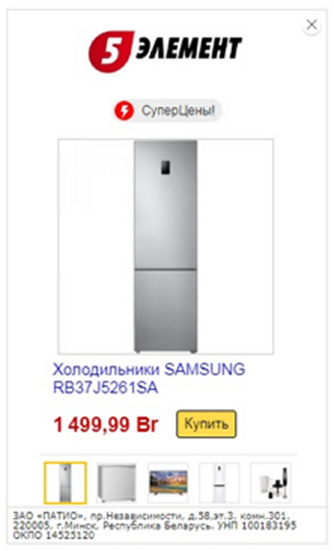
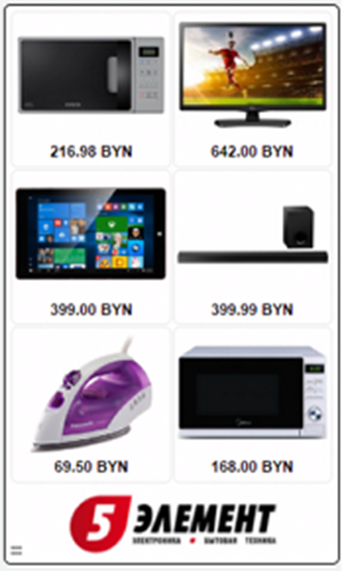
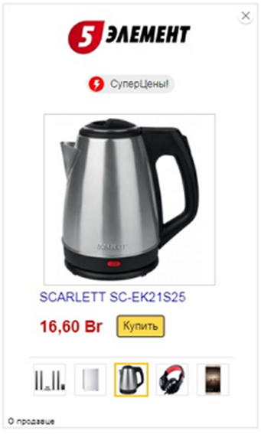
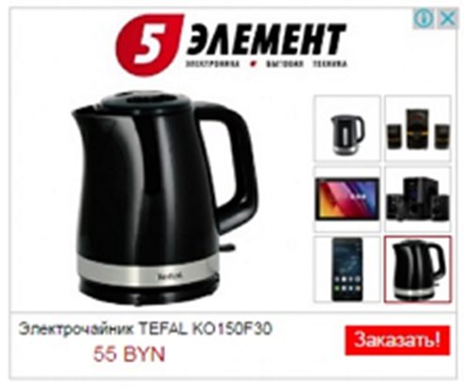
5 ЭЛЕМЕНТ
ПРИМЕРЫ БАННЕРОВ
#4

Slide 7
АВТОБАРАХОЛКА ONLINER
РЕЗУЛЬТАТЫ:
ЦЕЛИ: найти новую аудиторию, которая не знает про ресурс Автобарахолка, увеличить количество размещенных объявлений.
KPI: увеличить количество размещенных объявлений;
Инструменты:
Яндекс Директ;
Google AdWords;
Facebook;
MyTarget
50%
19 377 079
Рост количества размещенных объявлений
(с 30 до 45 тыс.)
Общее количество показов
55 052
0,28%
Общее количество кликов
CTR
#5

Slide 8
АВТОБАРАХОЛКА ONLINER
ПРИМЕРЫ БАННЕРОВ
#5

Slide 9
КРУПНЫЙ РИТЕЙЛЕР
РЕЗУЛЬТАТЫ:
ЦЕЛИ: привлечь в офлайн-магазины клиента новых покупателей;
Инструменты:
Wi-Fi Аналитика;
Offline-To-Online Retargeting (MyTarget, Яндекс)
на
на
6,5%
4,85%
выросло кол-во НОВЫХ посетителей
магазинов в период
«РК+2 недели»
по сравнению с аналогичным
периодом прошлого месяца
выросло общее кол-во посетителей
по сравнению с аналогичным
периодом прошлого месяца;
48%
100%
из общего количества новых посетителей видели рекламу (пришли благодаря рекламе);
товаров (телевизор Samsung UE32J4500AKXRU, плита Cezaris ПГ 2100-00) были проданы в период кампании
#6

Slide 10
КРУПНЫЙ РИТЕЙЛЕР
ПРИМЕРЫ БАННЕРОВ
#6

Slide 11
КРУПНЕЙШИЙ ИНТЕРНЕТ-МАГАЗИН БЫТОВОЙ ТЕХНИКИ И ЭЛЕКТРОНИКИ
РЕЗУЛЬТАТЫ:
Общее количество транзакций в 2019 vs 2018 году увеличилось на 93% и составило 18 556;
Стоимость транзакции в 2019 vs 2018 году снизилась на 34%;
ЦЕЛИ: увеличить узнаваемость клиента, уменьшить CPC и CPA;
Инструменты:
Контекстная реклама;
Динамический ремаркетинг;
Call-Tracking;
Email-маркетинг;
CPA-сети
#7

Slide 12
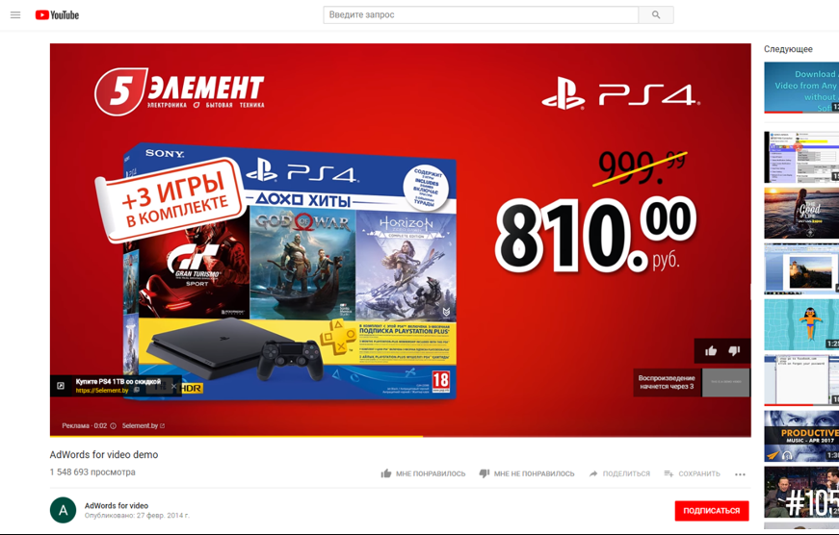
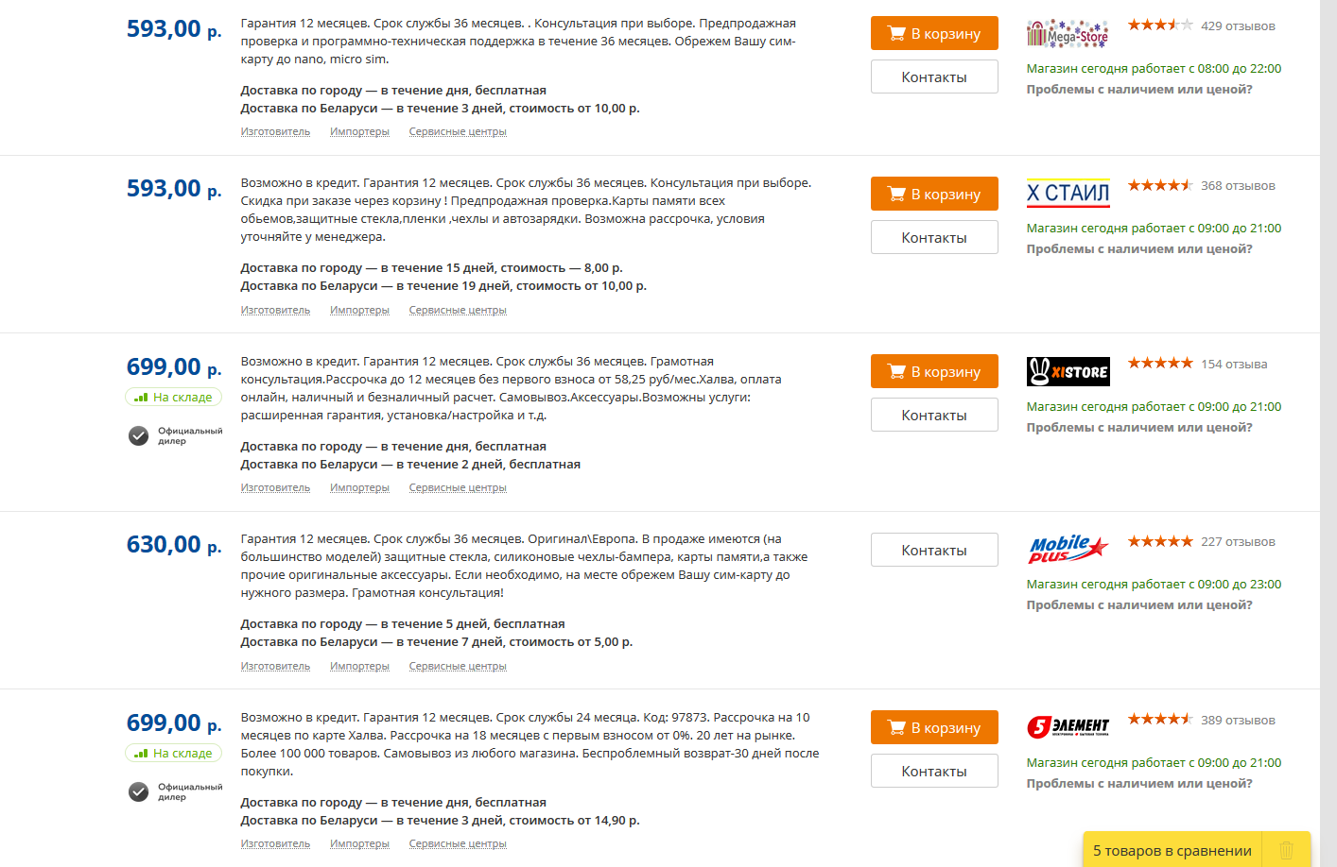
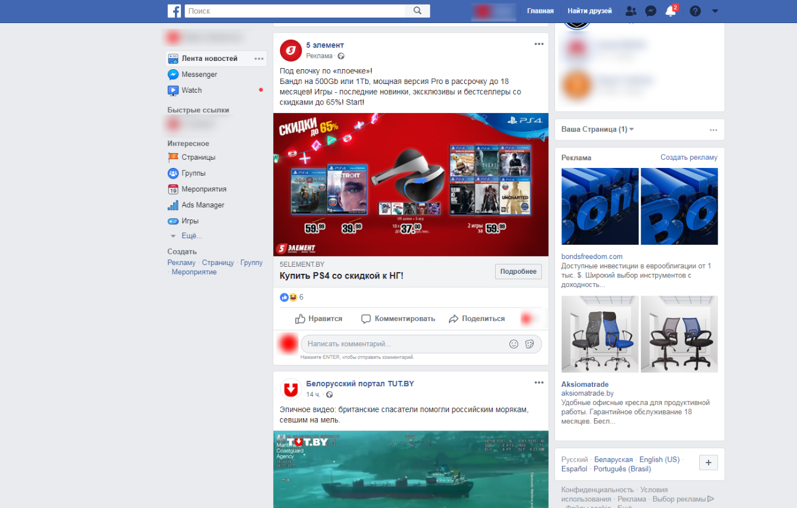
КРУПНЕЙШИЙ ИНТЕРНЕТ-МАГАЗИН БЫТОВОЙ ТЕХНИКИ И ЭЛЕКТРОНИКИ
ПРИМЕРЫ БАННЕРОВ
#7

